Slide 1


Java
第3节 选择判断语句
医学信息工程 叶寒锋
E-mail:zjyesir@yeah.net

Slide 2

这节课讲啥？
if 语句 及多层if
If 语句常见错误
逻辑操作符
Switch语句
条件表达式
操作符优先级

Slide 3
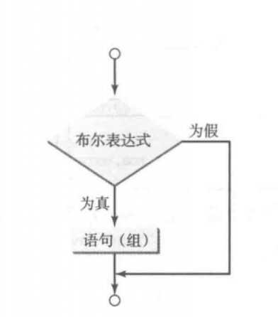
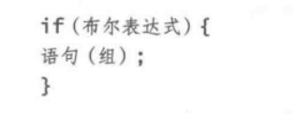
1. If语句及多层嵌套
Notes:
切换到代码演示

Slide 4
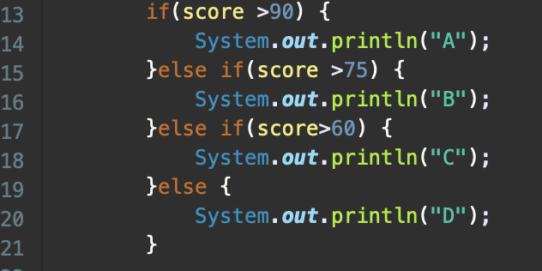
1. If多层嵌套
Notes:
切换到代码演示

Slide 5
2. if 语句常见错误 1
忘记 必要的括号
if语句只作用于紧接下去的第一句，若if语句后面需要的多于1行的代码，请用括号括起来

Slide 6
2.if 语句常见错误 2
If语句后面出现多余的 ；
If（）;
{
}

Slide 7
2.if 语句常见错误 3
对boolan的冗余检查 ；
Boolean isPassed = true;
If（isPassed == true）;
{
}
// correct
If（isPassed){
}

Slide 8
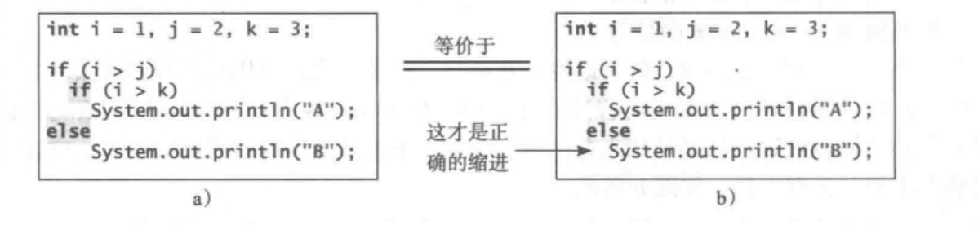
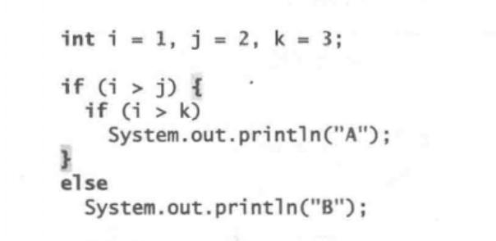
2.if 语句常见错误 4
悬空 else造成错误(没有可读性，看不懂，甚至运行出错)
混乱格式
正确格式

Slide 9
2.if 语句常见错误 5
两个浮点数的相等判断 ；
上代码！！！

Slide 10
2.If 书中例子
翻开电子版，书上的2个例子：
计算身体质量指数
计算税率

Slide 11
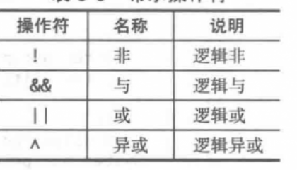
3.逻辑操作符及优先级

Slide 12
3.逻辑操作符 ！
p | ! p
false | true
true | false

Slide 13
3.逻辑操作符 ||
p | q | p || q
false | false | false
false | true | true
true | false | true
true | true | true

Slide 14
3.逻辑操作符 &&
p | q | p &&q
false | false | false
false | true | false
true | false | false
true | true | true

Slide 15
3.逻辑操作符 ^(异或)
p | q | p^q
false | false | false
false | true | true
true | false | true
true | true | false

Slide 16
3.逻辑操作符 补充 同或
p | q | P同或q
false | false | true
false | true | false
true | false | false
true | true | true
注意： Java中没有 同或 符号，但在计算机组成原理中会学到

Slide 17
3.逻辑操作符例子
上代码， 闰年的例子

Slide 18
4. Switch语句
上代码！！！

Slide 19
5.条件表达式
boolean-expression ? expressionl : expression
布尔表达式?表达式 1: 表达式 2
例子，上代码

Slide 20
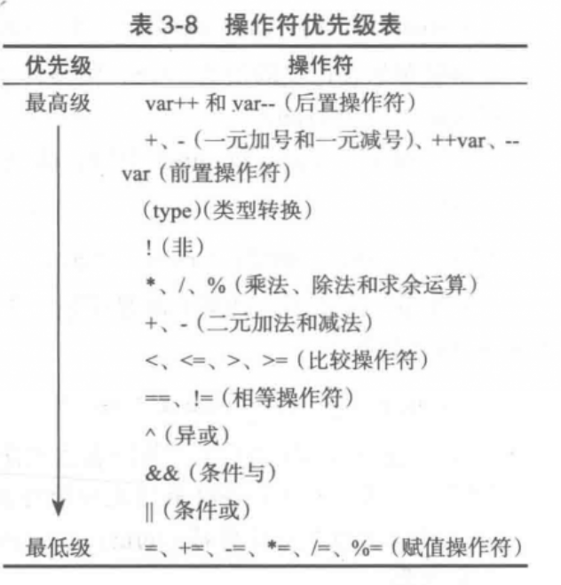
6.操作符优先级
这不是鲁迅的课文，不需要背诵
最好的避免错误的方法是什么？
上代码！
Notes:
方法是 加括号 ()

Slide 21
这堂课我们学了什么？
Notes:
另一个例子：狗会叫，猫会叫，鸭子也会叫，那他们可以抽象成 一个动物对象，这个动物对象有叫这个动作，但至于具体如何叫，就不是抽象数据模型的职责了，而是具体数据类型的职责

Slide 22
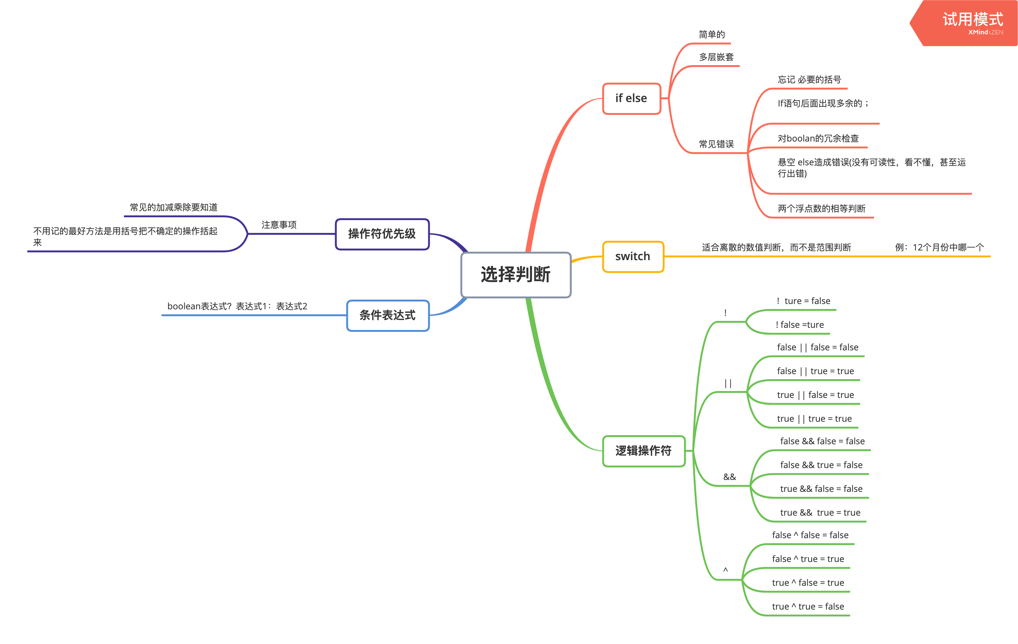
Notes:
另一个例子：狗会叫，猫会叫，鸭子也会叫，那他们可以抽象成 一个动物对象，这个动物对象有叫这个动作，但至于具体如何叫，就不是抽象数据模型的职责了，而是具体数据类型的职责

